Slide 1
Группа № 6

Slide 2
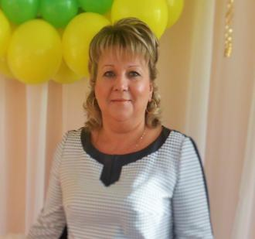
Будем знакомы!
Воспитатель
Гаврилова Елена Александровна -
педагог первой
квалификационной категории
стаж работы 20 лет
Позаботится о том, чтобы ваш ребенок стал самостоятельным, общительным, любознательным, всесторонне развитым.

Slide 3
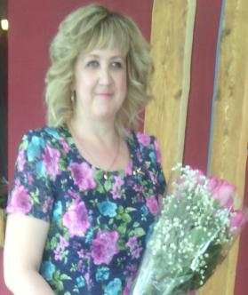
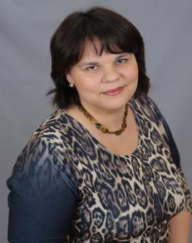
Учитель – дефектолог:
Зиновьева Ирина Анатольевна –
педагог первой
квалификационной категории.
Педагог - психолог:
Бутусова Анна Александровна -
педагог первой квалификационной категории

Slide 4
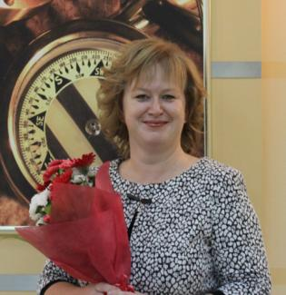
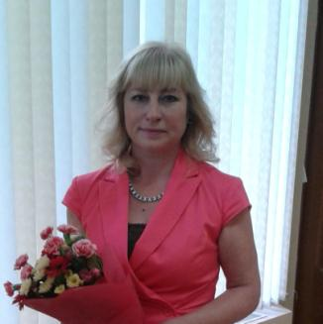
Музыкальный руководитель:
Горшкова Ольга Николаевна -
педагог первой
квалификационной категории
Учитель - логопед:
Болдина Елена Владимировна -
педагог первой
квалификационной категории

Slide 5
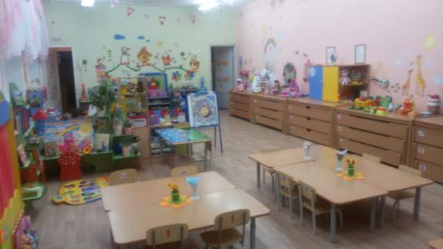
Предметно – развивающая среда

Slide 6
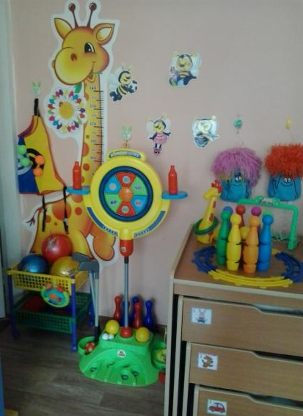
ЦЕНТР ФИЗИЧЕСКОГО РАЗВИТИЯ
Образовательная задача: укрепление и охрана здоровья детей

Slide 7
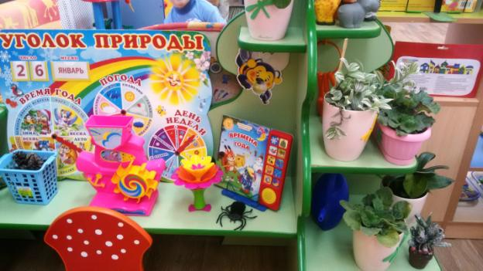
ПРИРОДНЫЙ ЦЕНТР
Образовательная задача: расширение познавательного опыта, его использование в трудовой деятельности

Slide 8
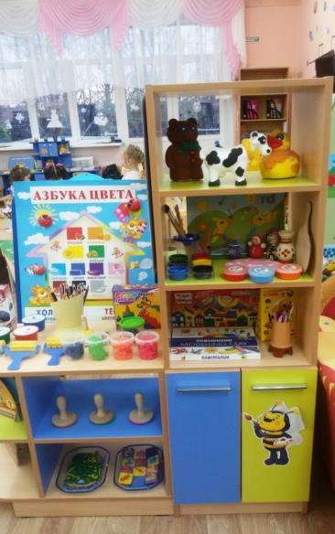
ЦЕНТР ИЗОБРАЗИТЕЛЬНОЙ ДЕЯТЕЛЬНОСТИ
Образовательная задача: расширение практического опыта, формирование умения работать самостоятельно, эстетическое воспитание детей.

Slide 9
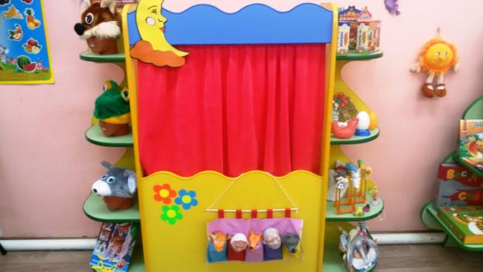
ЦЕНТР ТЕАТРАЛИЗОВАННОЙ ДЕЯТЕЛЬНОСТИ
Образовательная задача:
расширение познавательного опыта, его использование в театрализованных играх.

Slide 10
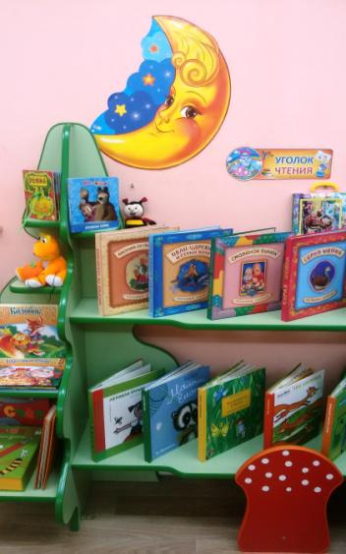
КНИЖНЫЙ ЦЕНТР
Образовательная задача: формирование умения самостоятельно работать с книгой, «добывать» нужную информацию, накопление познавательного опыта.

Slide 11
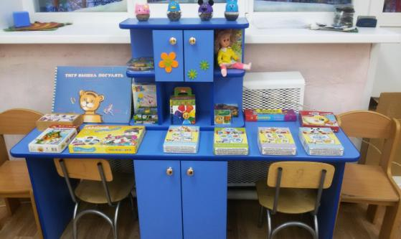
ЦЕНТР ДИДАКТИЧЕСКИХ ИГР
Образовательная задача:
осознание своего познавательного интереса, формирование его в вербальной форме или с помощью условных символов, целенаправленное расширение опыта детей по обучающей задаче.

Slide 12
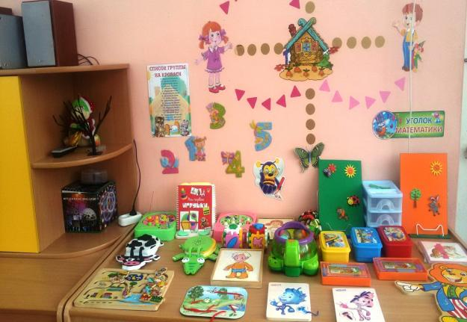
ЦЕНТР ЗАНИМАТЕЛЬНОЙ МАТЕМАТИКИ
Образовательная задача:
формирование элементарных
математических представлений.

Slide 13
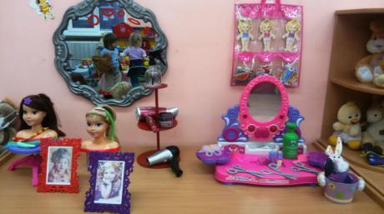
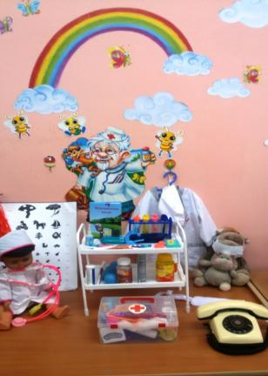
ЦЕНТР СЮЖЕТНО - РОЛЕВЫХ ИГР
Образовательная задача:
обогащение игрового опыта детей
«Салон красоты»
«Больница»

Slide 14
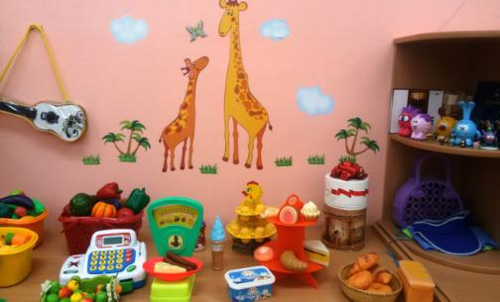
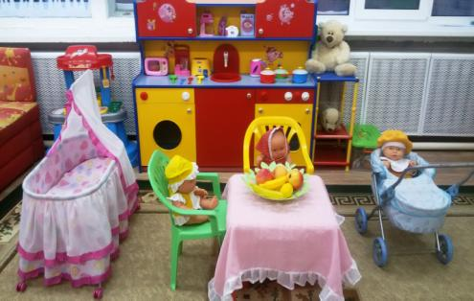
«Магазин»
«Семья»

Slide 15
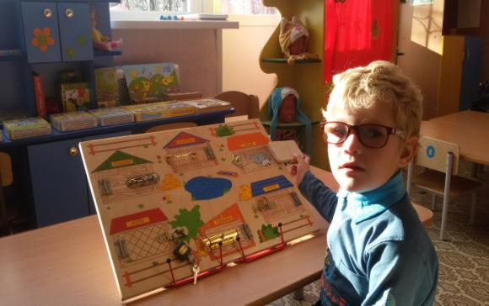
СЕНСОРНЫЙ ЦЕНТР
Образовательная задача:
расширение и накопление познавательного опыта, развитие осязания и мелкой моторики.

Slide 16
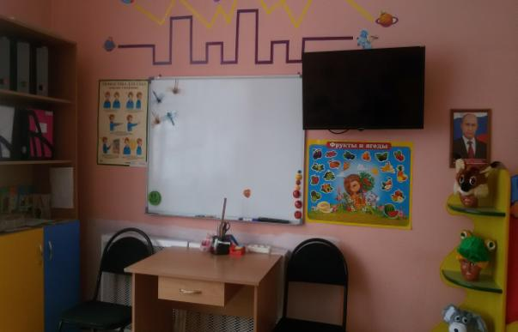
УЧЕБНЫЙ ЦЕНТР
Назначение:
реализация образовательно-воспитательных задач.

Slide 17
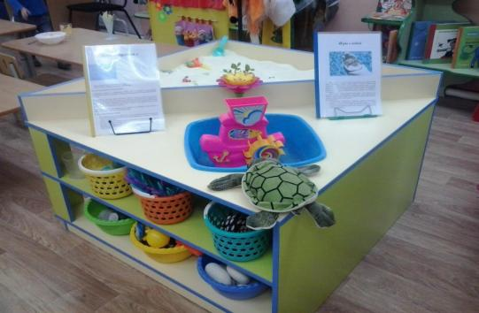
ЦЕНТР «ПЕСОК-ВОДА»
Образовательная задача:
способствовать развитию тактильно-кинестетической чувствительности; стимулировать познавательный интерес; снять психическое напряжение.

Slide 18
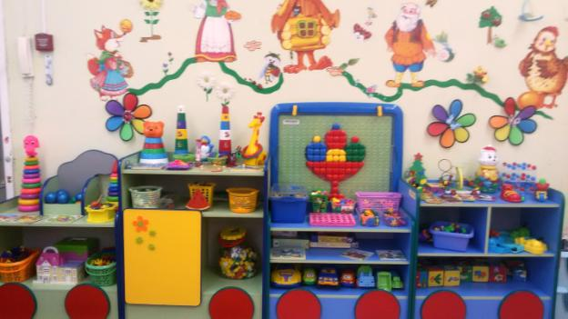
ЦЕНТР КОРРЕКЦИИ
Коррекционные задачи:
развитие остроты зрения, фиксация и локализация взора, тренировка амблиопичного глаза, подготовка к аппаратному лечению, стереотренировка.

Slide 19
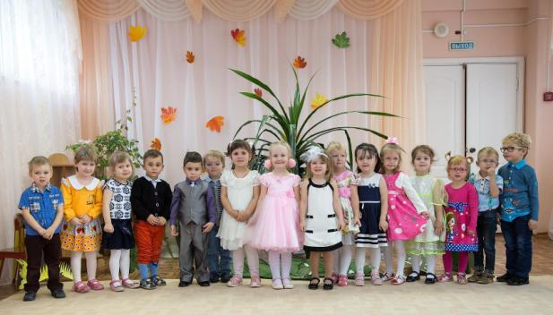
ИЗ ЖИЗНИ ГРУППЫ

Slide 20
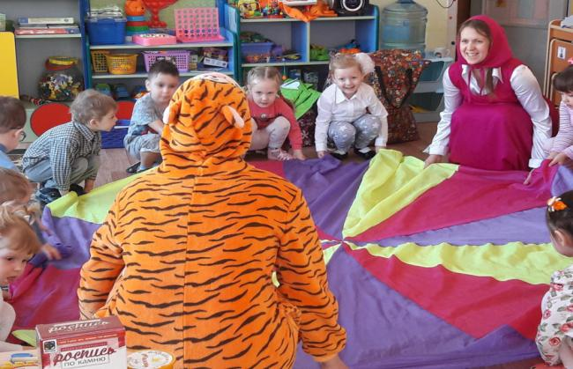
Наши Дни рождения

Slide 21
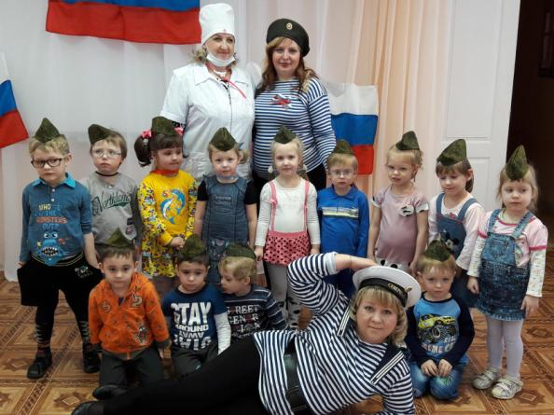
День защитника Отечества

Slide 22
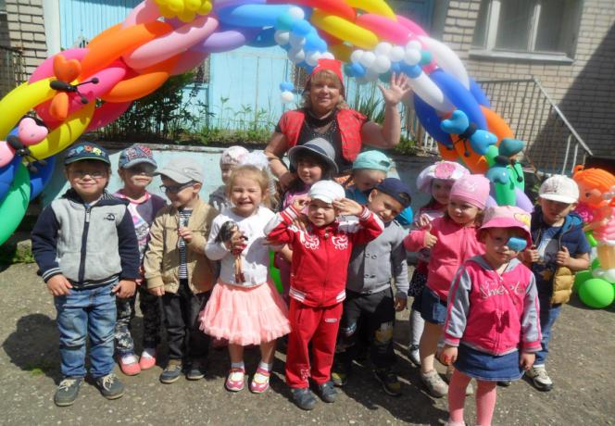
День защиты детей

Slide 23
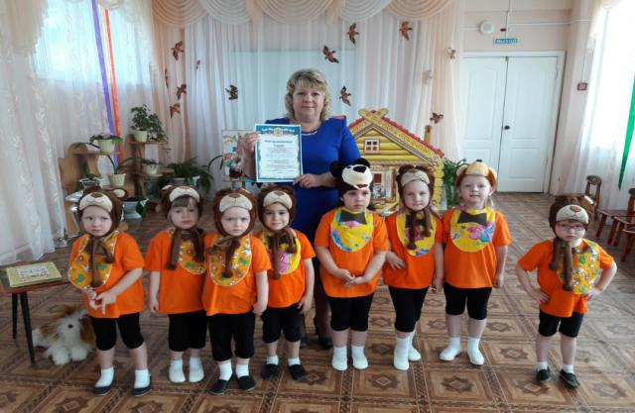
Книжкины именины

Slide 24
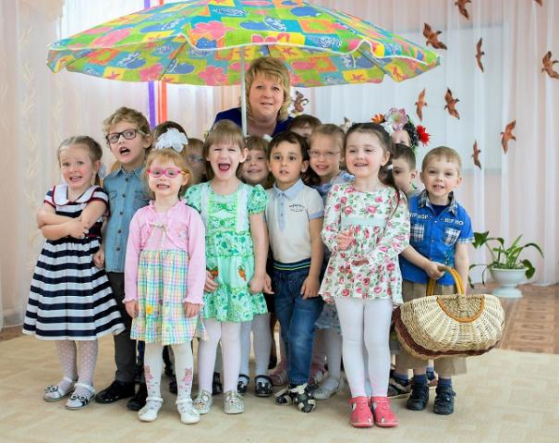
Весенний праздник

Slide 25
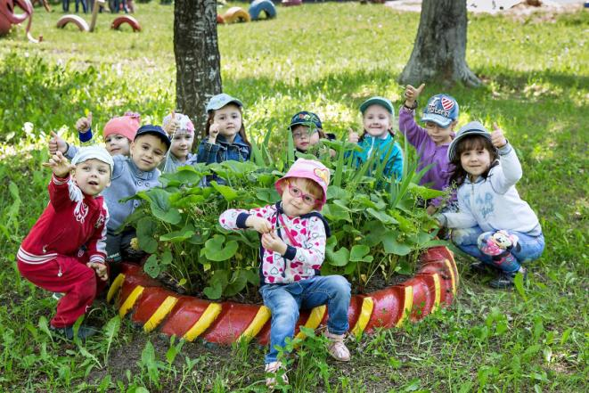
На прогулке

Slide 26
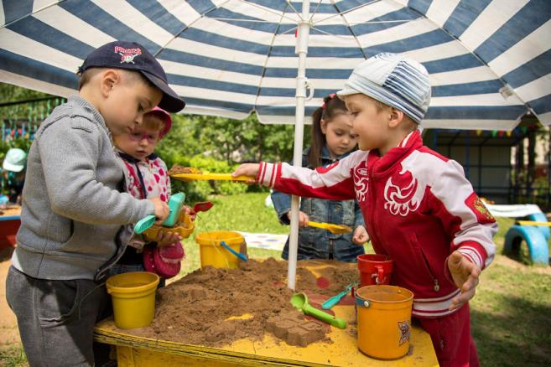
На прогулке

Slide 27
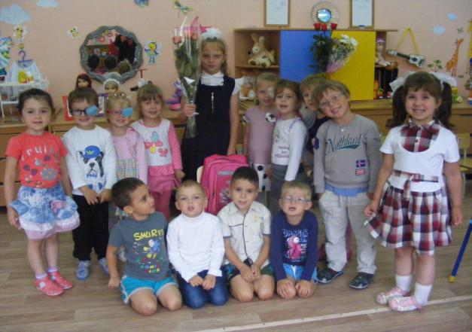
День знаний

Slide 28
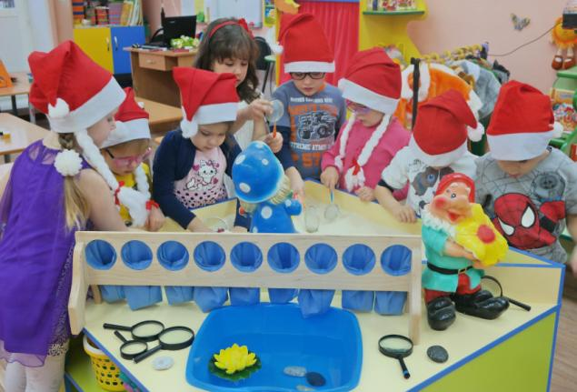
НОД «Белоснежка и семь гномов»

Slide 29
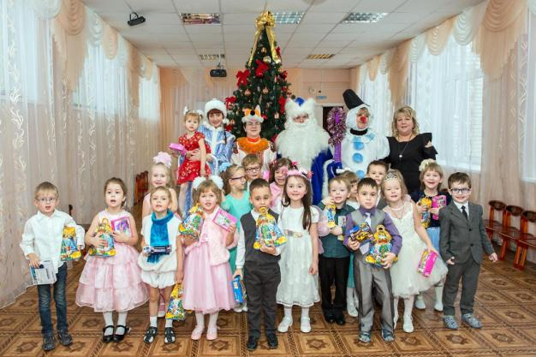
Новогодний утренник

Slide 30
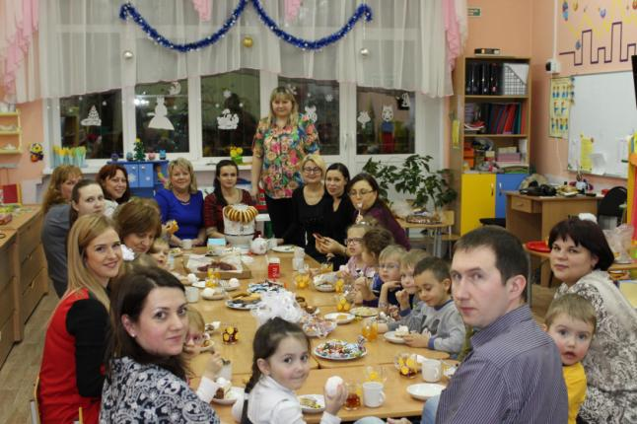
Рождественские встречи

Slide 31
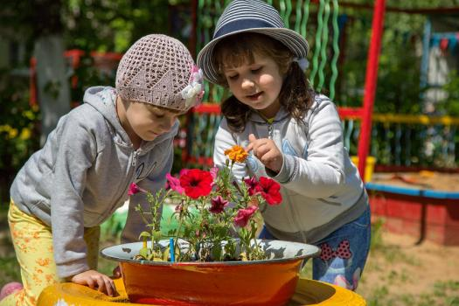
Мы всегда рады вас видеть!

